Slide 1
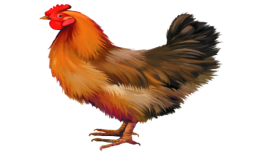
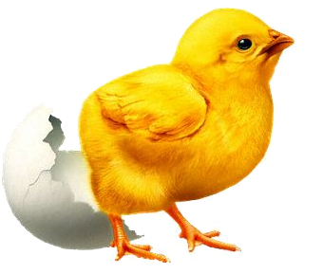
KHỞI ĐỘNG
GÀ BỐ: Ò Ó O O
GÀ MẸ: CỤC TÁC-CỤC TÁC
GÀ CON: CHÍP-CHÍP
Hãy nghe âm thanh GÀ BỐ - GÀ MẸ và GÀ CON sau đó bắt trước lại âm thanh đó.
TRÒ CHƠI: Sắm vai gia đình nhà Gà

Slide 2
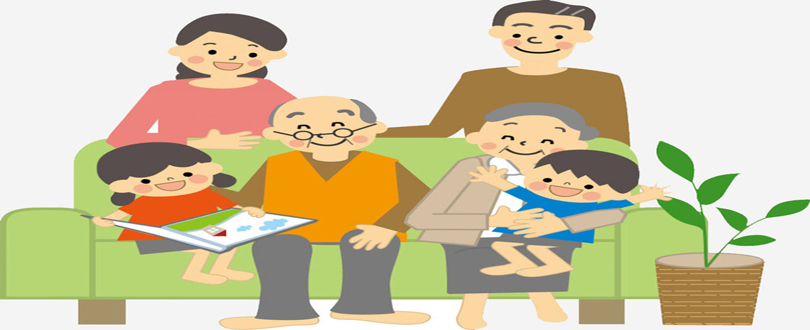
Em đã học bài hát gì nói về tình cảm gia đình?

Slide 3
Hát lại bài hát Cây gia đình để khởi động giọng.

Slide 4
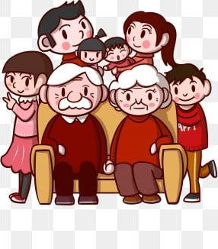
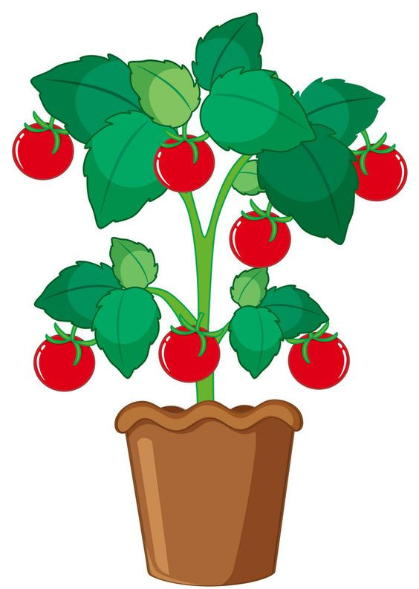
Tiết 27
- Ôn bài hát:
CÂY GIA ĐÌNH
- Đọc nhạc: HÁT CÙNG ĐÔ – RÊ – MI – PHA – SON

Slide 5
1. ÔN TẬP BÀI HÁT
HS nghe mẫu lại và hát nhẩm lại 1 lần sau đó ôn Bài hát với các hình thức: đơn ca/ song ca/ tốp ca, chú ý sửa sai cho HS

Slide 6
Ôn hát kết hợp gõ đệm theo phách với các hình thức: Lớp, tổ, cá nhân…

Slide 7
HD các động tác minh họa cho bài hát:
CÂU HÁT
Động tác
+ Hoa thơm là mẹ: + Quả ngọt là con: + Lá cành là bố đan che bóng tròn:
+ Ông là là gốc, rễ ôm đất lành:
+ Rễ bền gốc vững, cây đời thêm xanh:
Hai bàn tay chụm lại hình bông hoa.
Khum tròn hai bàn tay giống như quả.
Hai tay đưa chụm tròn cao lên đầu như tán cây.
Hai tay đưa xuống dưới, cánh tay đặt chéo sang hai bên hông, úp bàn tay xuống và duỗi cong ngón lên.
Hai bàn tay ngữa lên, đưa dẫn lên cao như đang nâng đỡ.

Slide 8
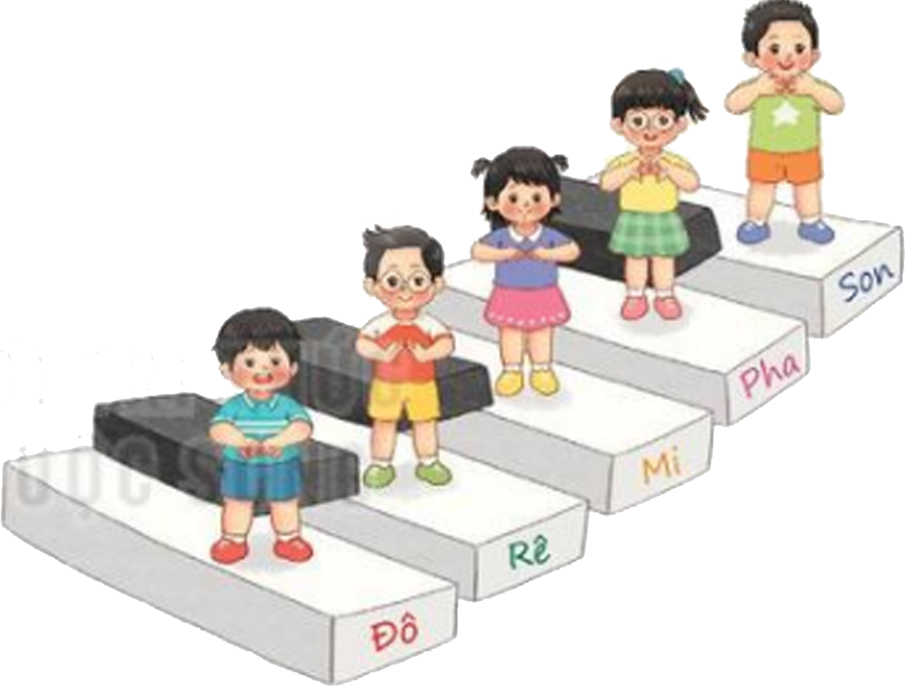
2. Hoạt động Đọc nhạc: Hát cùng Đô – Rê – Mi – Pha – Son.
Trò chơi: “Những phím đàn vui nhộn”
5 HS mỗi bạn mang tên 1 phím đàn Đô – Rê – Mi – Pha – Son đọc đến phím đàn tên gì thì bạn đó nhún xuống 1 cái và đứng lên.
SON
PHA
MI
RÊ
ĐỒ

Slide 9
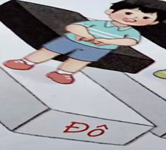

Slide 10
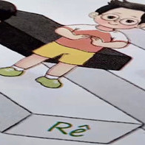

Slide 11
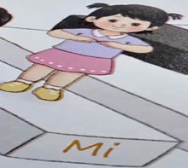

Slide 12
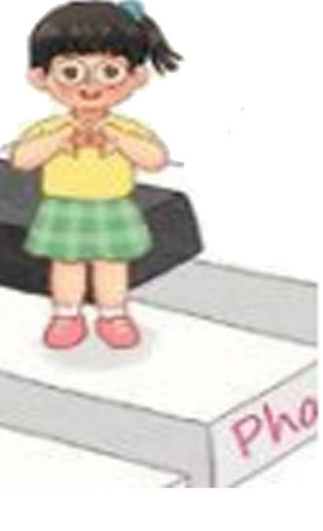

Slide 14
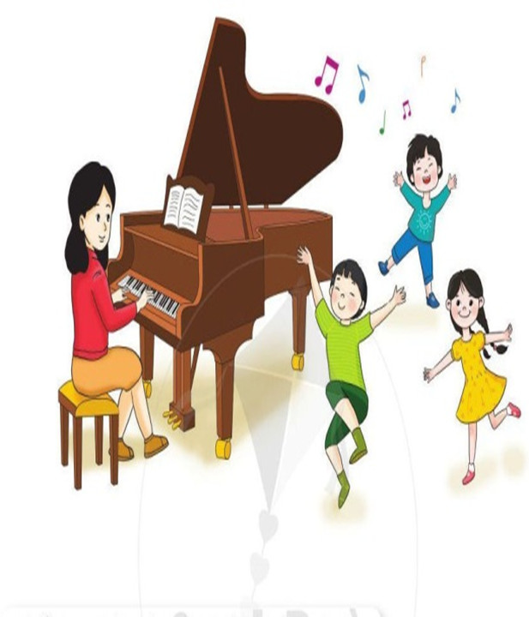
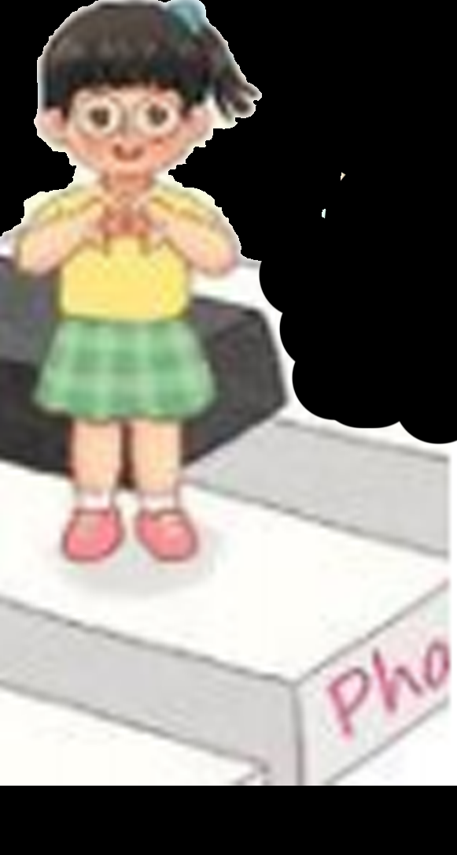
? 2 người bạn mới của Đô – Rê – Mi là ai?
+ GV đàn và giới thiệu cho HS đây là hai bạn mới đến với bạn Đô Rê Mi. Là nốt PHA-SOL

Slide 15
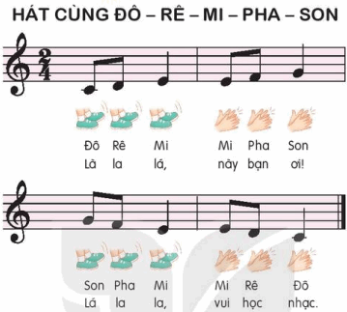
GV cho nghe giai điệu 1 lần (chỉ vào các nốt nhạc khi giai điệu vang lên), và yêu cầu HS nhẩm theo
? Trong bài đọc nhạc nốt nào ngân dài hơn?
? Nêu cảm nhận về giai điệu bài đọc nhạc.

Slide 16
- GV chỉ từng nốt đọc và cho HS đọc theo tên nốt và lời ca., đọc theo tiết tấu.

Slide 17
Đọc mẫu tên nốt và bắt nhịp cho HS đọc câu 1
Câu 1

Slide 18
Đọc mẫu tên nốt và bắt nhịp cho HS đọc câu 2
Câu 2

Slide 19
Câu 1+ 2

Slide 20
GV cho HS đọc tên nốt kết hợp ghép lời ca.

Slide 21
GV cho HS luyện đọc theo: dãy – tổ – cá nhân.

Slide 22
GV làm mẫu sau đó HS đọc nhạc và ghép lời ca kết hợp vận động dậm chân và vỗ tay. Với các hình thức: Lớp - tổ -cá nhân.

Slide 23
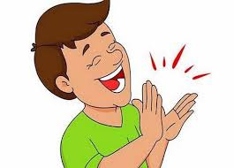
GV cho HS đọc nhạc theo nhạc đệm 1, 2 lần và HD đọc nhạc kết hợp vỗ tay theo phách.

